Slide 1
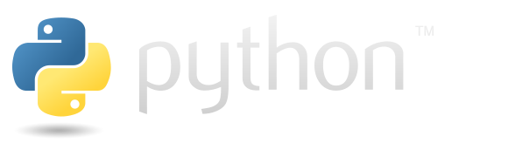
DEEP LEARNING
Nadia Safarah
54415922
4IA14

Slide 2
Apa itu python?
Python adalah bahasa pemrograman interpretatif multiguna. Python merupakan salah satu bahasa pemrograman yang populer di dunia kerja Indonesia karena perintah bahasa python sederhana, rapi dan singkat.
Selain itu Python juga sebuah bahasa yang sangat powerful dengan banyak penerapan di bidang scientist. Jika anda ingin membuat aplikasi “kekinian” seperti big data, data mining, deep learning, data science hingga machine learning, bahasa Python bisa dipakai untuk keperluan tersebut.

Slide 3
Intalasi Python
Python secara default telah terpasang di beberapa sistem operasi berbasis Linux seperti Ubuntu, Linux Mint, dan Fedora. Untuk sistem operasi lain, sudah tersedia installer yang disediakan untuk sistem operasi tersebut.
Untuk mendapatkan installer python, kita diharuskan terlebih dahulu untuk mendownload pada situs resmi python, yaitu python.org.

Slide 4
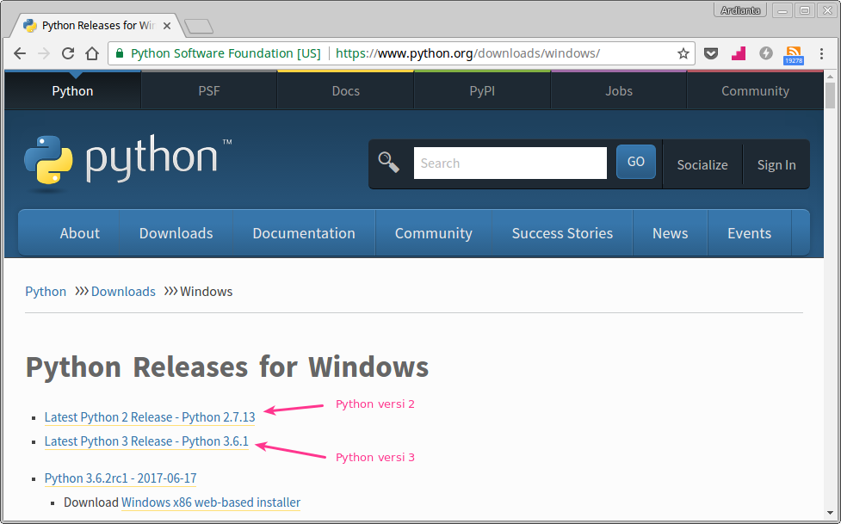
Berikut saya akan memaparkan tahapan-tahapan penginstallan python versi 3 pada windows yang gambarnya saya ambil dari https://www.petanikode.com/python-windows/. Seperti yang sudah dijelaskan sebelumnya bahwa installer untuk python dapat di download pada situs resminya. Berikut tampilan dalam situs tersebut.

Slide 5
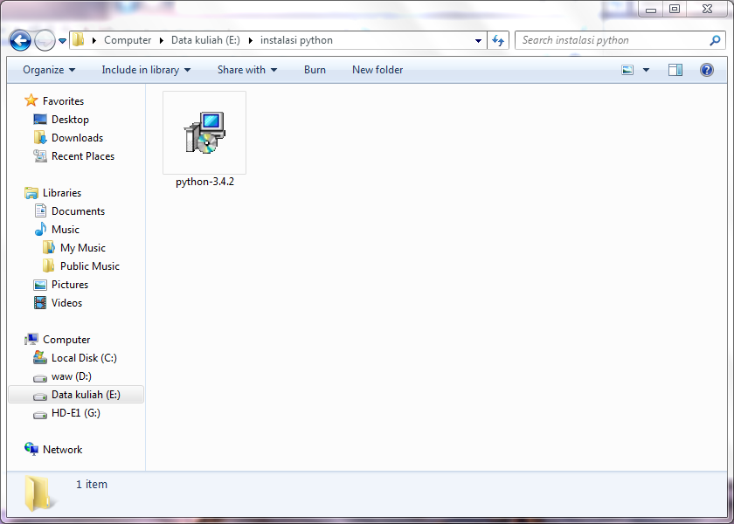
Selesai melakukan proses download, kita buka file yang telah kita download tadi.

Slide 6
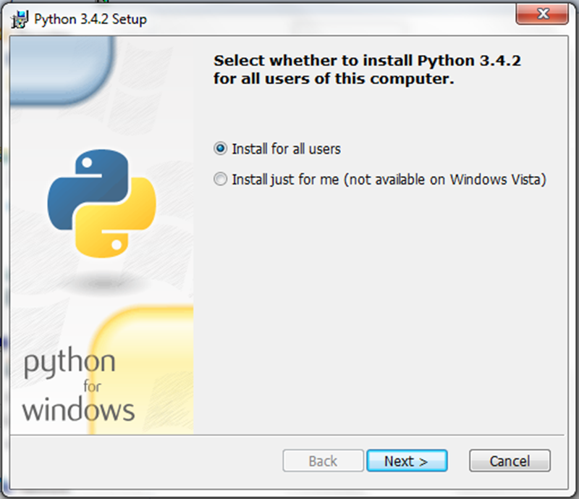
Setelah kita buka file tersebut, makan akan muncul tampilan sebagai berikut,
1. Pada tahapan ini kita pilih ‘Install for all users’ agar python yang nantinya akan terinstall dapat digunakan oleh siapapun, lalu klik ’Next’.

Slide 7
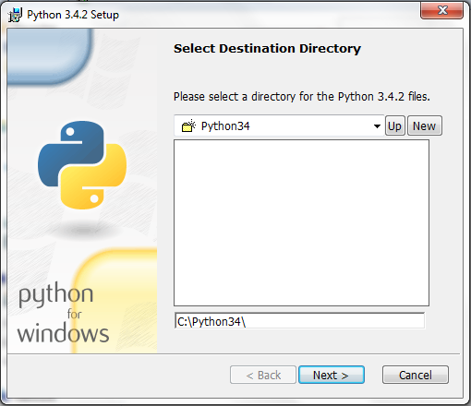
2. Selanjutnya kita akan memilih dimana kita akan menyimpan file aplikasi python tersebut. Kita langsung pilih ‘next’ saja karena sudah tertera pada default location.

Slide 8
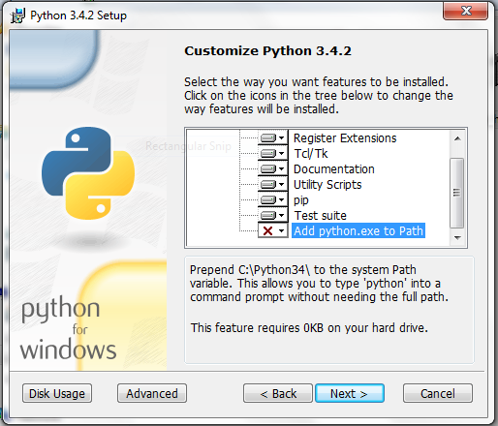
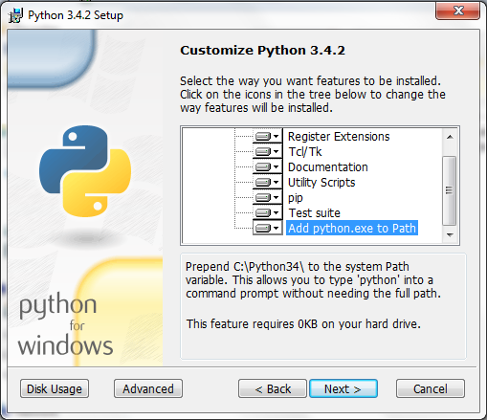
3. Kita pilih ‘Add python.exe to the path’ pada Customize Python agar Command Prompt dapat mengenali perintah dari python. Jika sudah aktif seperti di gambar kanan, maka kita tinggal klik ‘next’. Kemudian kita klik ‘finish’ untuk menyelesaikan proses instalasi.

Slide 9
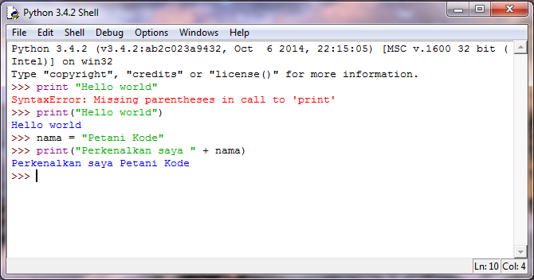
Untuk mengetes berhasil atau tidaknya proses instalasi tersebut, maka kita lakukan uji coba dengan membuka Python Shell melalui Start Menu.

Slide 10
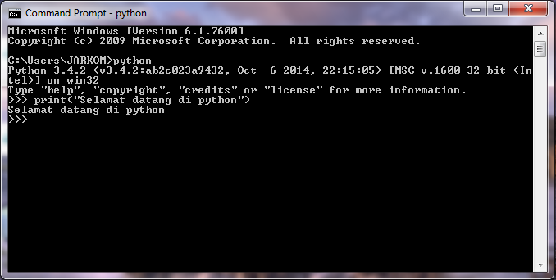
Setelah berhasil melakukan uji coba pada python shell, giliran kita coba di CMD dengan memasukkan ‘python’ pada CMD.
Gambar diatas menunjukkan baha python sudah dapat digunakan pada CMD, maka hal ini menunjukkan bahwa python berhasil di install pada shell-nya sendiri maupun dalam CMD.

